Slide 1
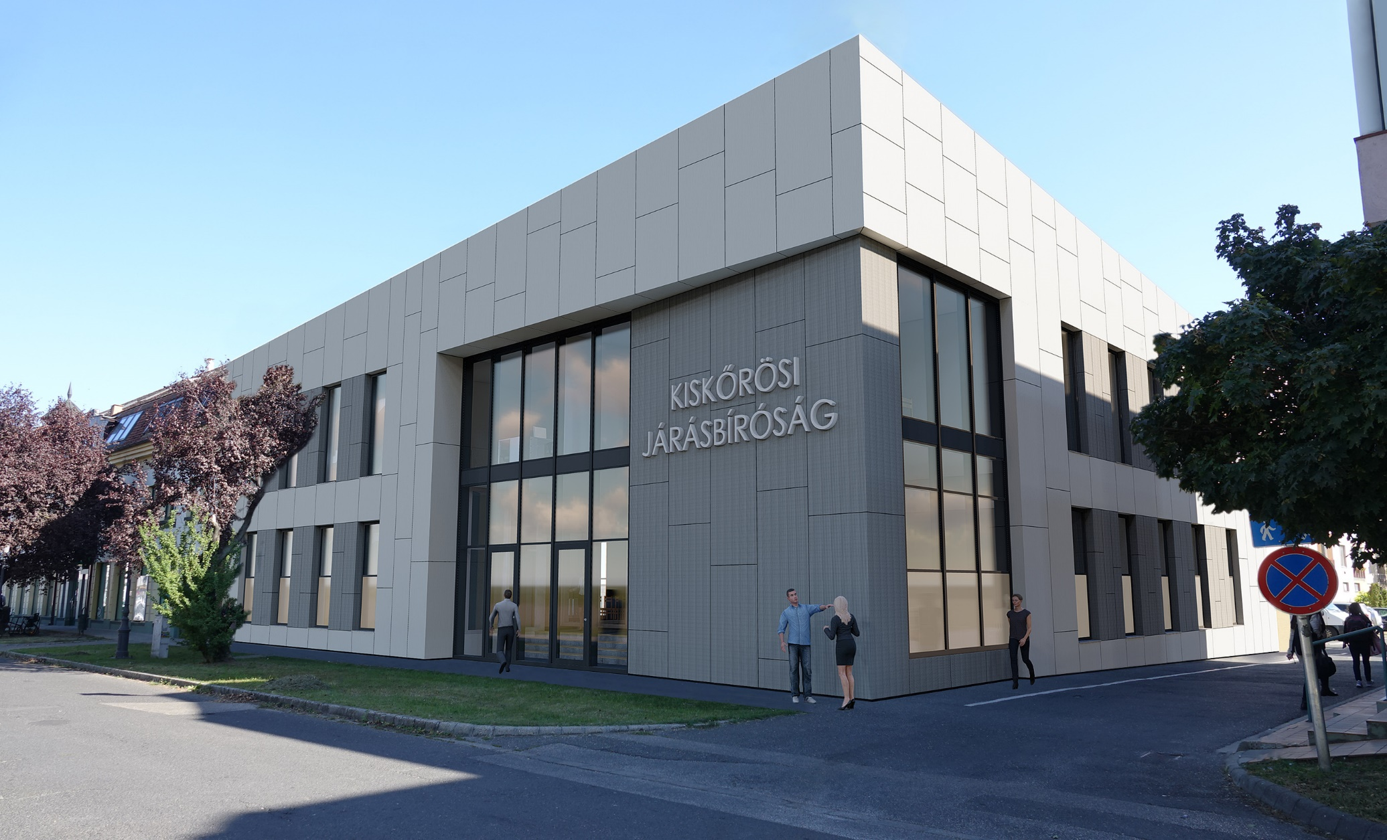
KISKŐRÖSI JÁRÁSBÍRÓSÁG

Slide 2
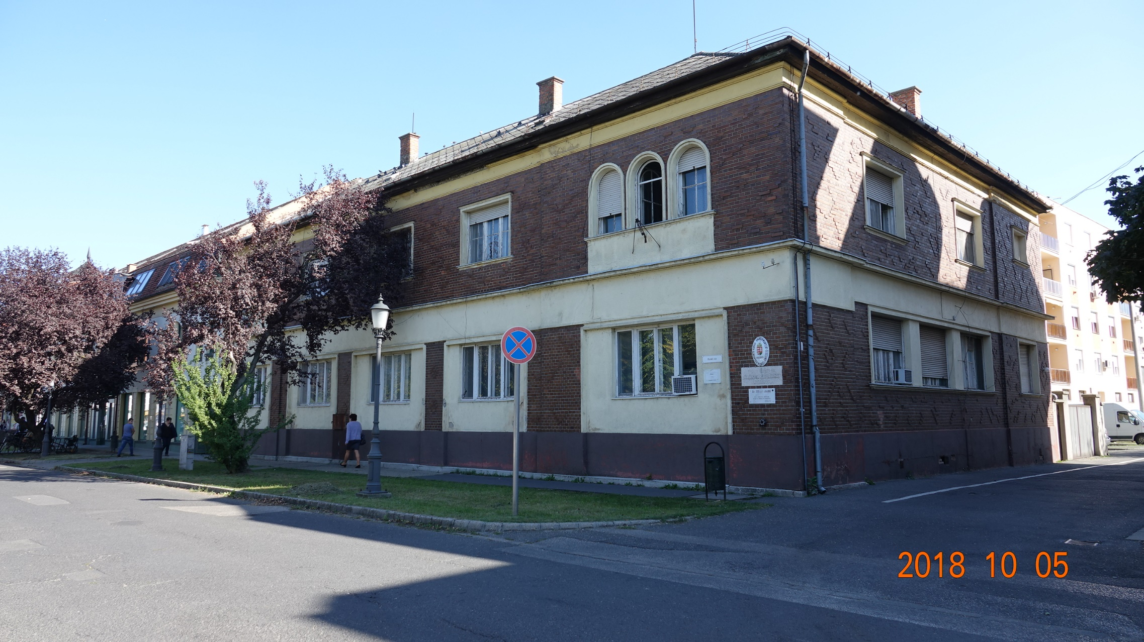
ÁLLAPOT FOTÓ

Slide 3
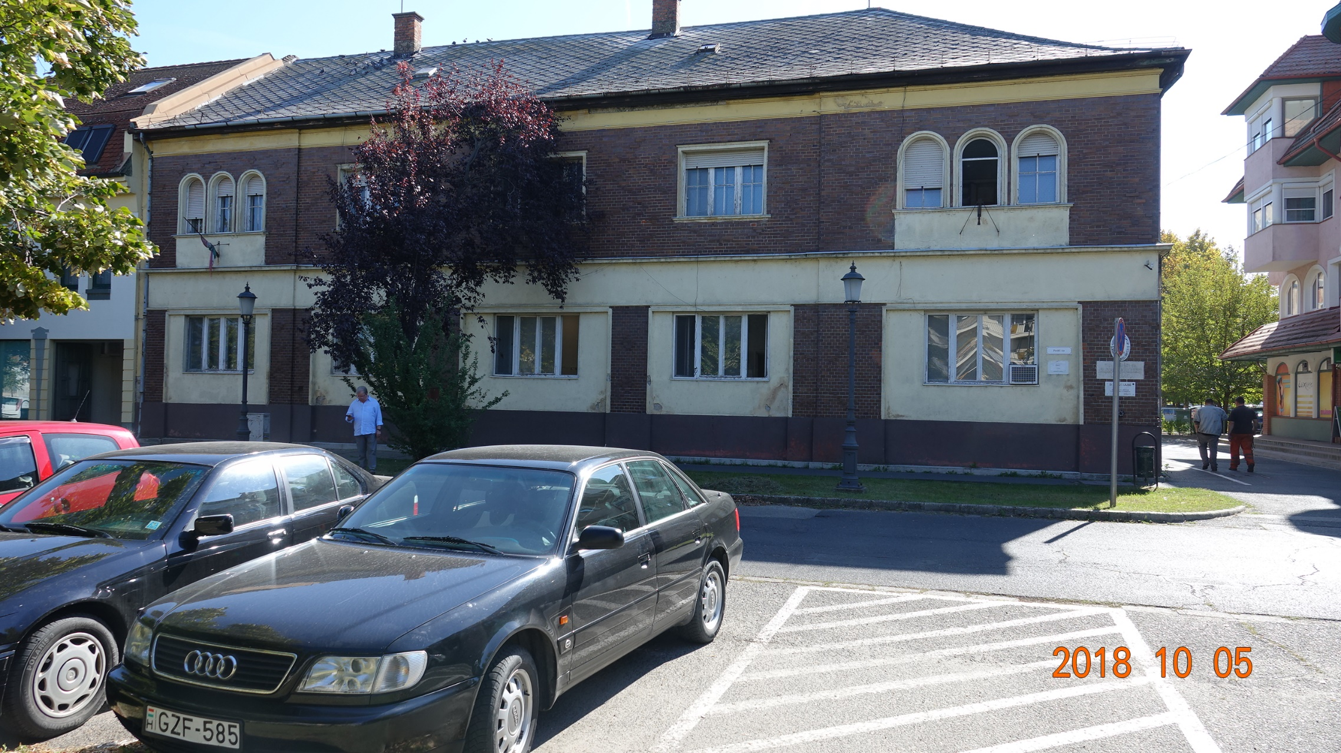
ÁLLAPOT FOTÓ

Slide 4
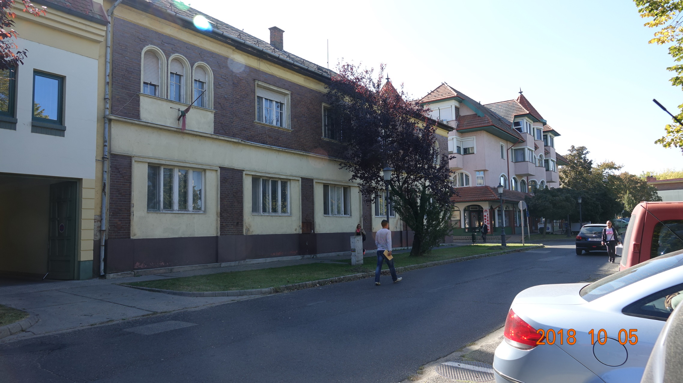
ÁLLAPOT FOTÓ

Slide 5
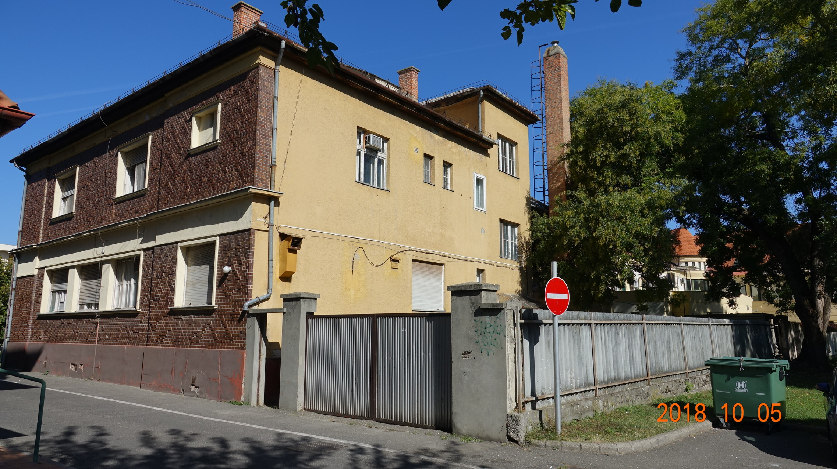
ÁLLAPOT FOTÓ

Slide 6
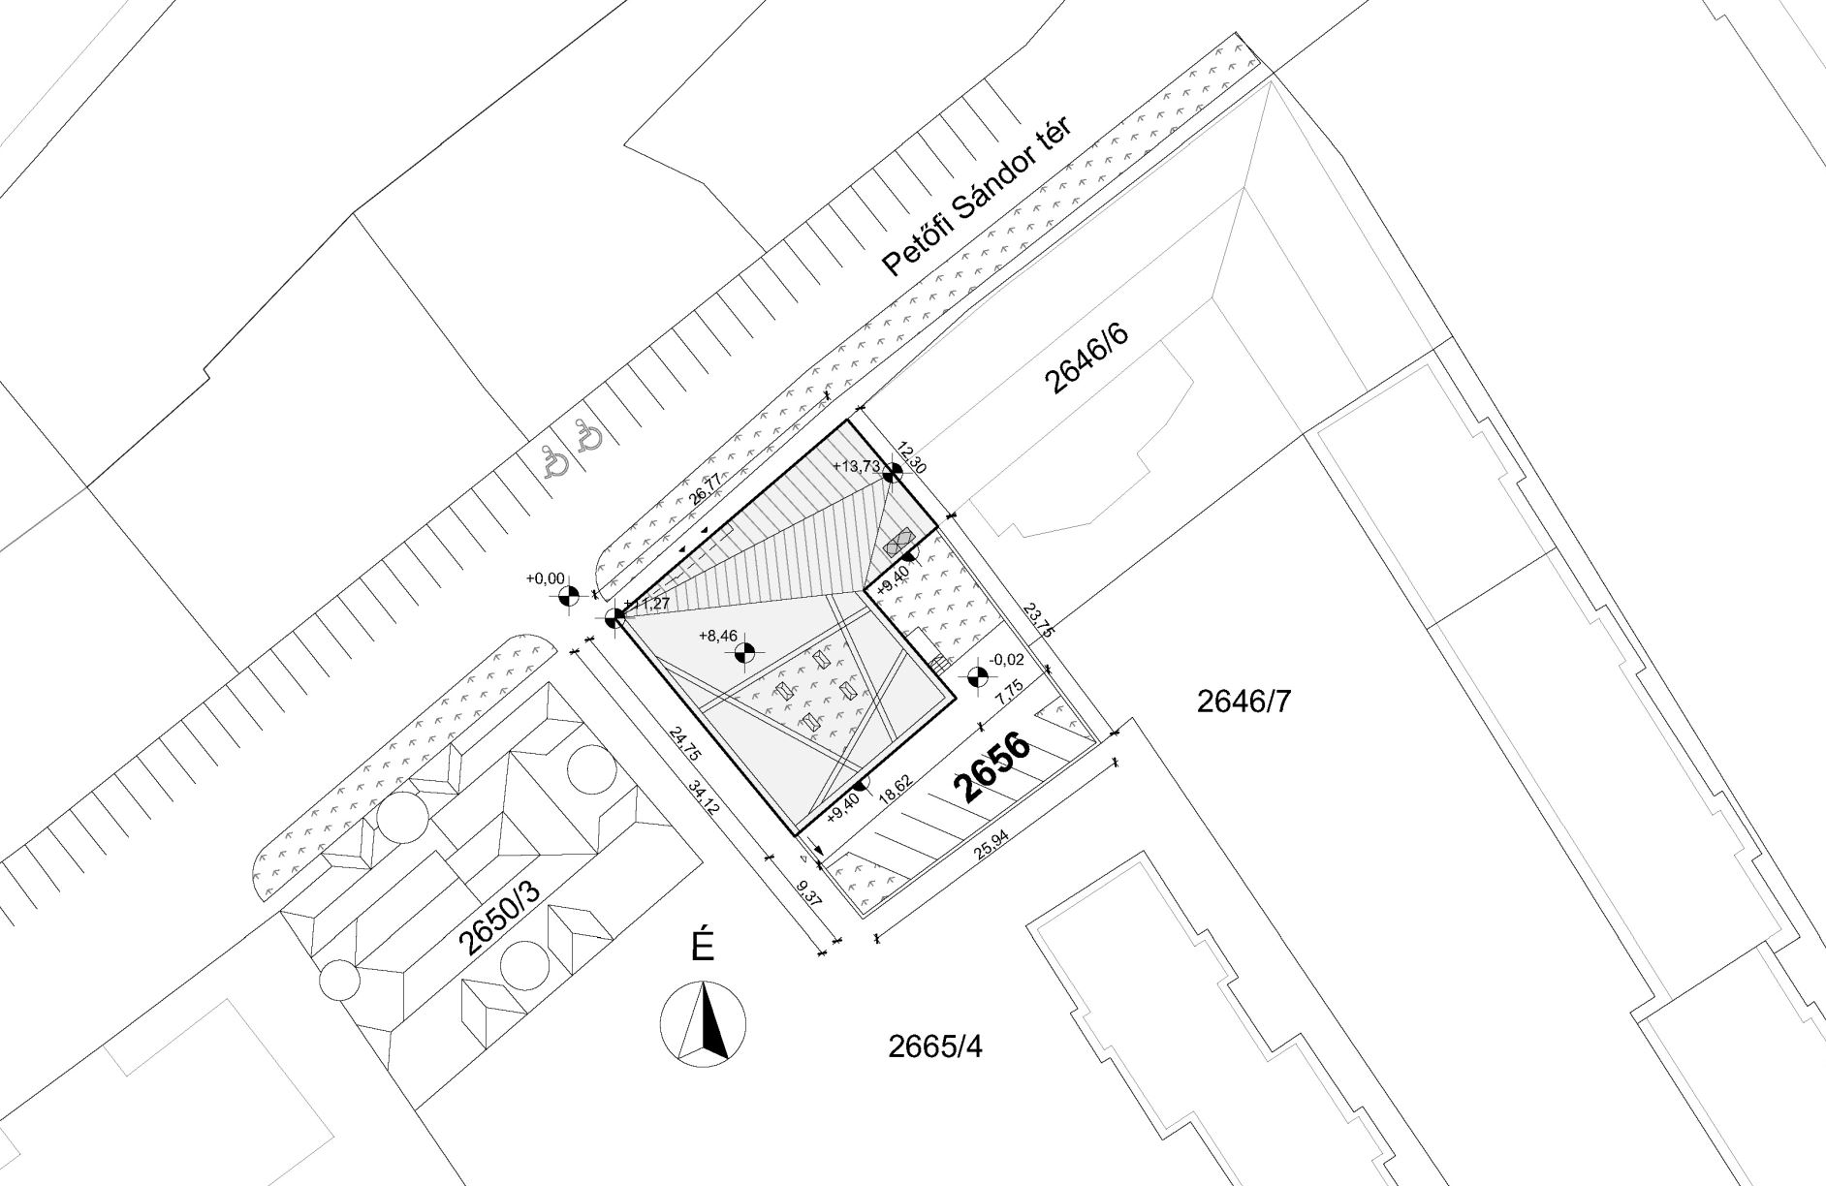
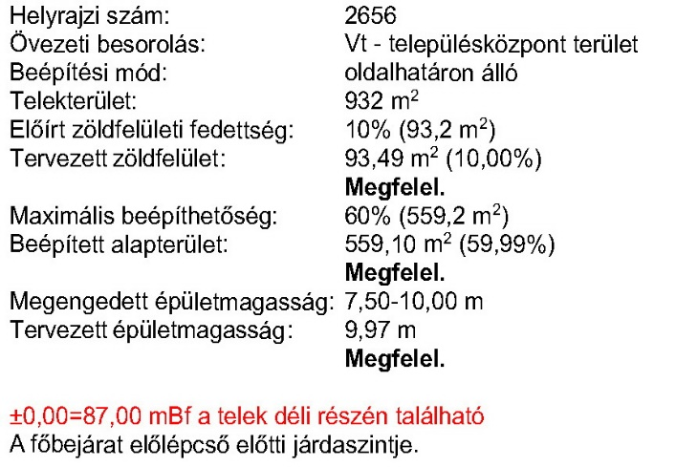
HELYSZÍNRAJZ

Slide 7
UTCAKÉP A PETŐFI TÉR FELÖL

Slide 8
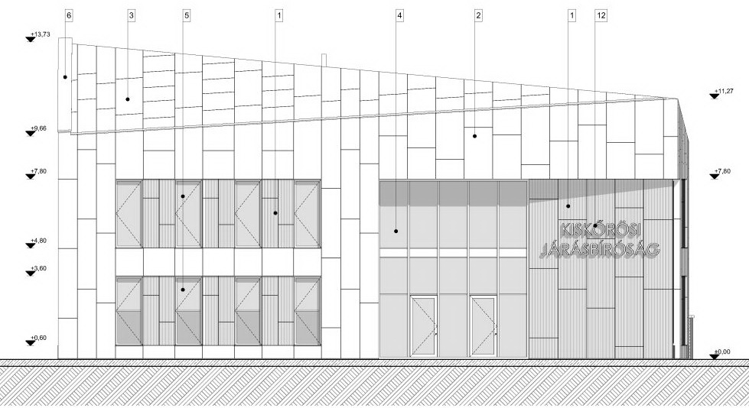
ÉSZAKNYUGATI HOMLOKZAT

Slide 9
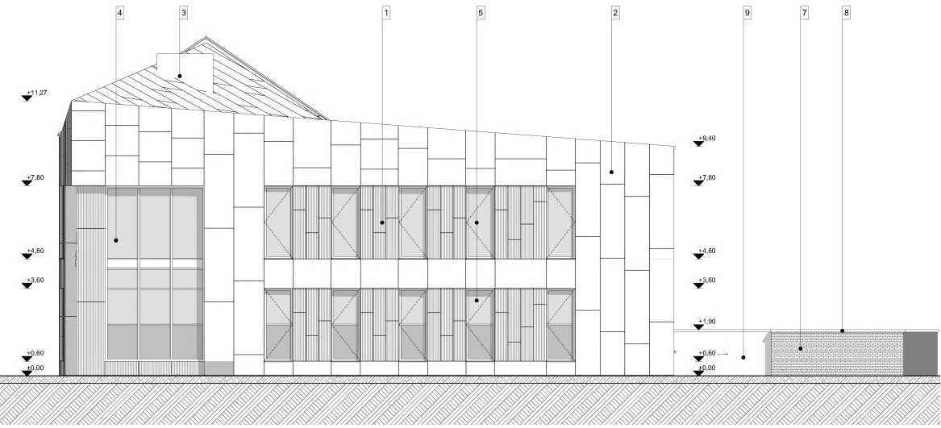
DÉLNYUGATI HOMLOKZAT

Slide 10
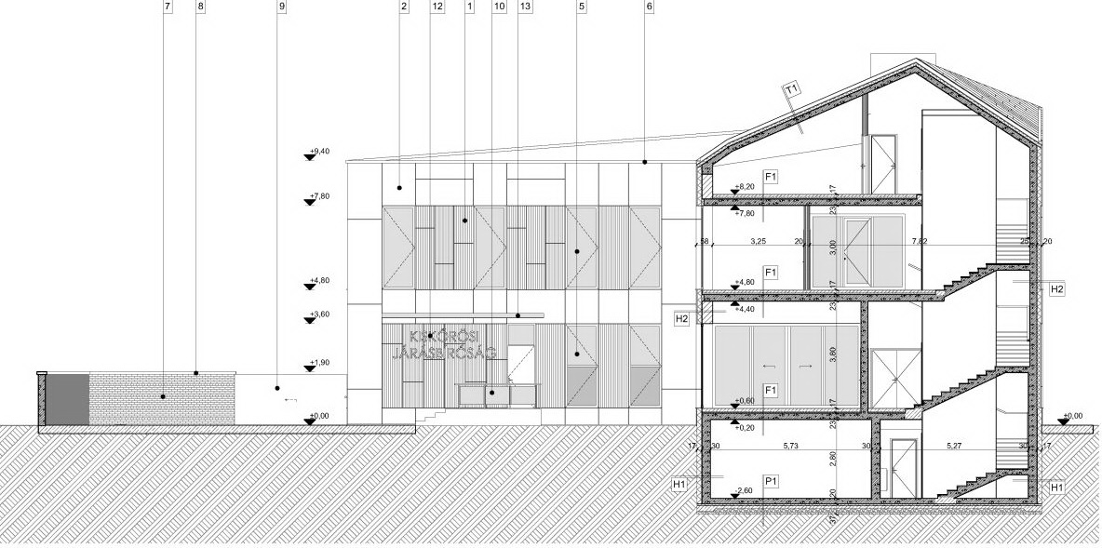
ÉSZAKKELETI HOMLOKZAT

Slide 11
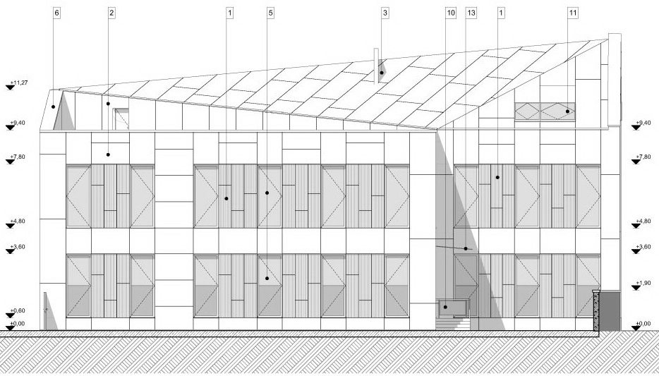
DÉLKELETI HOMLOKZAT

Slide 12
LÁTVÁNYTERV

Slide 13
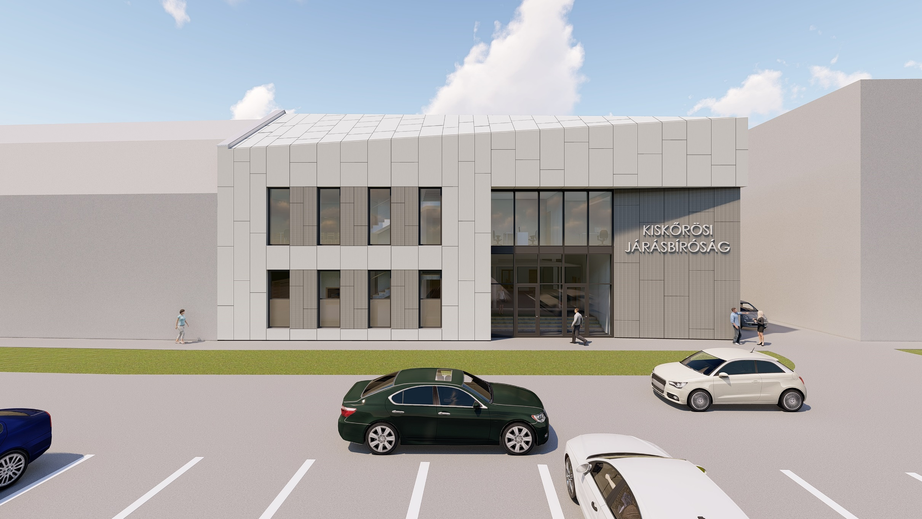
LÁTVÁNYTERV

Slide 14
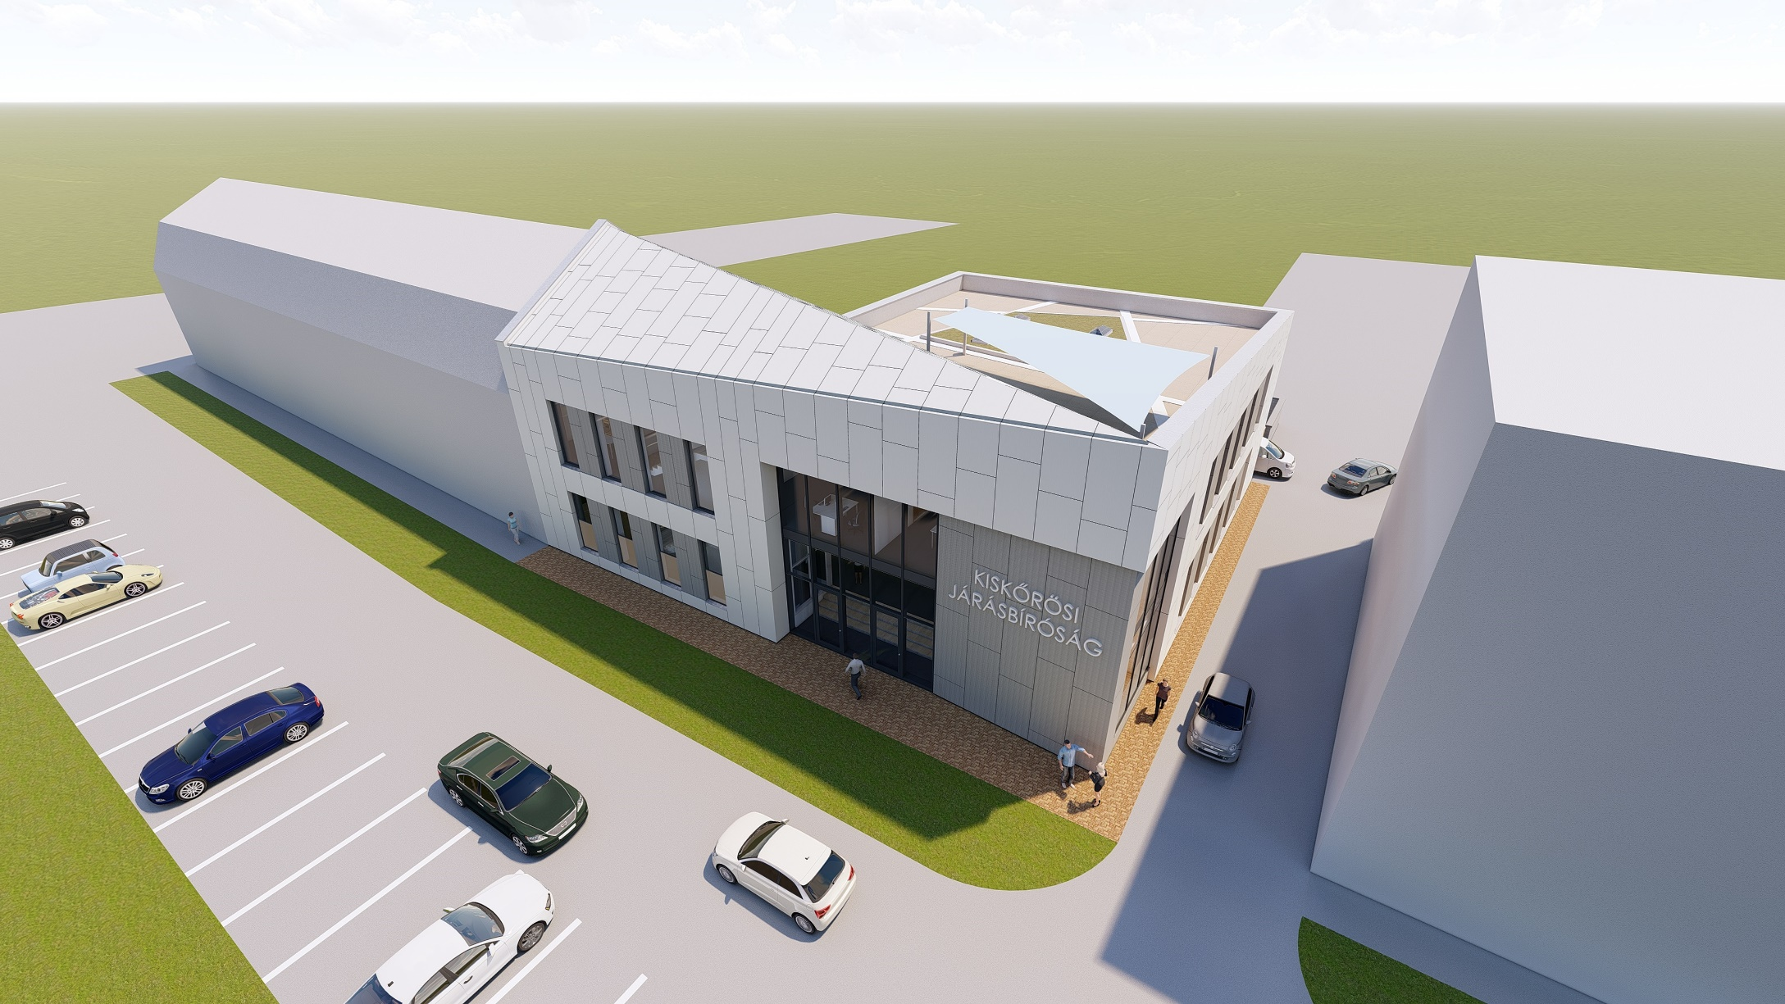
LÁTVÁNYTERV

Slide 15
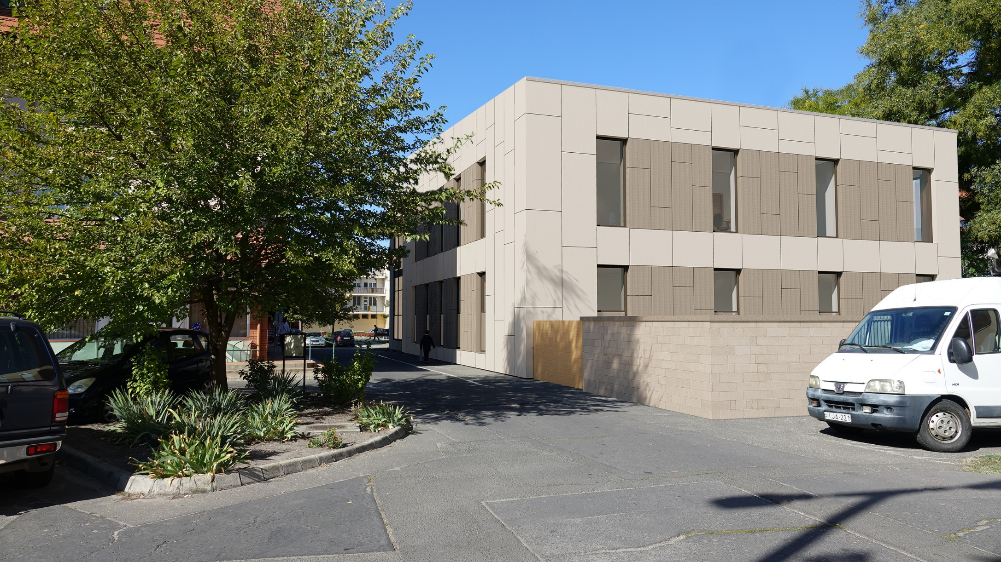
LÁTVÁNYTERV

Slide 16
KÖSZÖNÖM A FIGYELMET, BÉKÉS MEGHITT KARÁCSONYT, ÉS BOLDOG ÚJ ÉVET KÍVÁNOK

